Slide 1
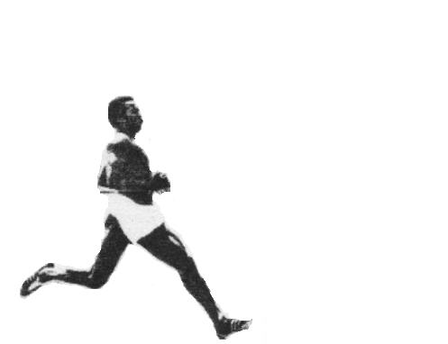
رد الفعل الارض بالاتجاه العمودي
وهي المرحلة التي يكون فيها الخط العمودي الوهمي امام مركز كتلة الجسم
خط الاعاقة للحركة بالاتجاه الافقي
رد فعل الارض
خط الاعاقة للحركة بالاتجاه الافقي
مركز كتلة الجسم
الخط العمودي الوهمي
رد الفعل الارض بالاتجاه الافقي
الفعل
مرحلة الاستناد او الارتكاز الامامي

Slide 2
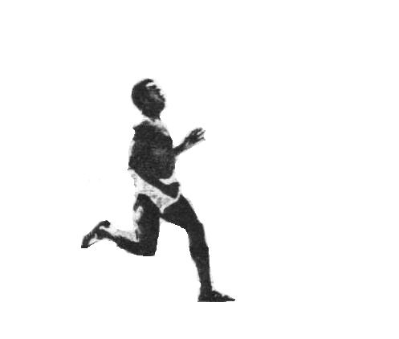

Slide 3
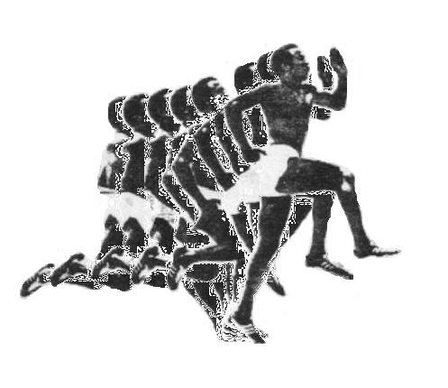

Slide 4
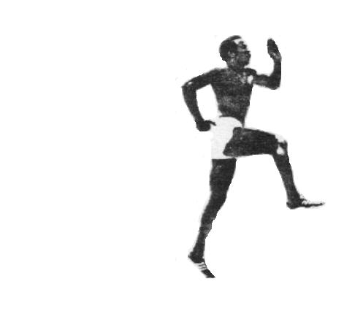
رد الفعل الارض بالاتجاه العمودي
رد فعل الارض
وهي المرحلة التي يكون فيها الخط العمودي الوهمي خلف مركز كتلة الجسم
الخط العمودي الوهمي
مركز كتلة الجسم
رد الفعل الارض بالاتجاه الافقي
الفعل
مرحلة الاستناد او الارتكاز الخلفي

Slide 5
قبل الهبوط على الارض القوة المسلطة على منصة القوة (0) نيوتن
7000
6000
5000
4000
3000
2000
1000
0000
0.07
0.06
0.05
0.04
0.03
0.02
0.01
0.00
القوة (نيوتن)
الزمن (ثانية)

Slide 6
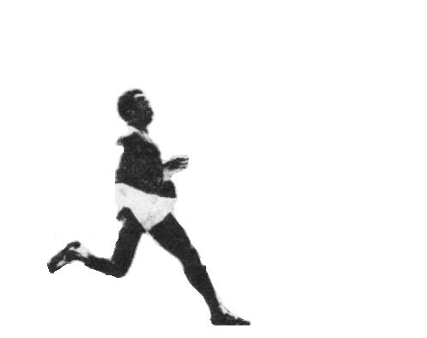
لحظة الهبوط على الارض
7000
6000
5000
4000
3000
2000
1000
0000
0.07
0.06
0.05
0.04
0.03
0.02
0.01
0.00
القوة (نيوتن)
الزمن (ثانية)

Slide 7
ثني الركبة بدء مرحلة امتصاص قوة رد الفعل
7000
6000
5000
4000
3000
2000
1000
0000
0.07
0.06
0.05
0.04
0.03
0.02
0.01
0.00
القوة (نيوتن)
الزمن (ثانية)

Slide 8
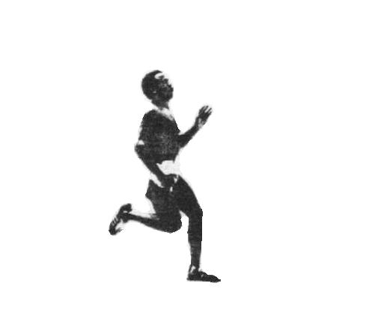
استمرار ثني الركبة مرحلة امتصاص قوة رد الفعل
7000
6000
5000
4000
3000
2000
1000
0000
0.07
0.06
0.05
0.04
0.03
0.02
0.01
0.00
القوة (نيوتن)
الزمن (ثانية)

Slide 9
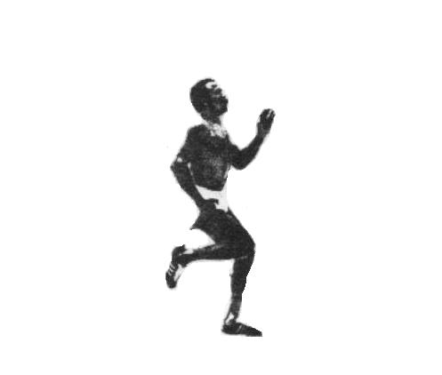
اقصى انثناء للركبة نهاية مرحلة امتصاص قوة رد الفعل
7000
6000
5000
4000
3000
2000
1000
0000
0.07
0.06
0.05
0.04
0.03
0.02
0.01
0.00
القوة (نيوتن)
الزمن (ثانية)

Slide 10
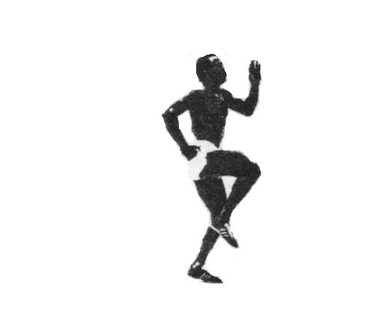
بدء مرحلة مد الركبة (دفع الارض)
7000
6000
5000
4000
3000
2000
1000
0000
0.07
0.06
0.05
0.04
0.03
0.02
0.01
0.00
القوة (نيوتن)
الزمن (ثانية)

Slide 11
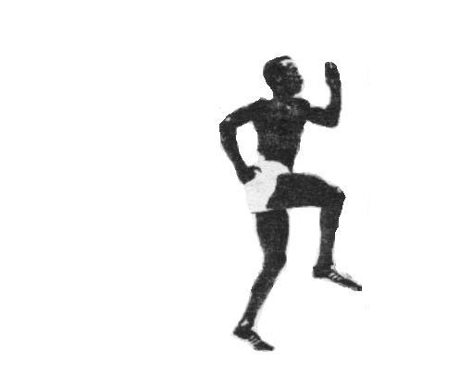
انتهاء مرحلة مد الركبة (دفع الارض)
7000
6000
5000
4000
3000
2000
1000
0000
0.07
0.06
0.05
0.04
0.03
0.02
0.01
0.00
القوة (نيوتن)
الزمن (ثانية)

Slide 12
مرحلة قبل ترك الارض
7000
6000
5000
4000
3000
2000
1000
0000
0.07
0.06
0.05
0.04
0.03
0.02
0.01
0.00
القوة (نيوتن)
الزمن (ثانية)

Slide 13
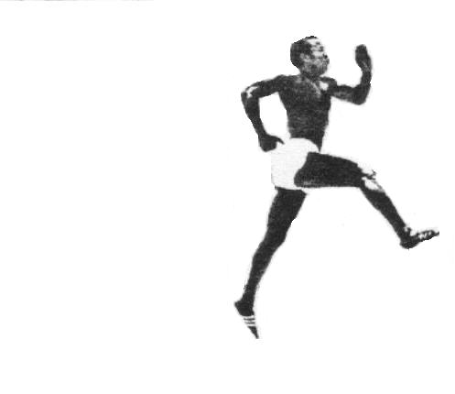
ترك الارض ورفع الضغط عن منصة القوة وعودة القوة الى القيمة (0) مجددا
7000
6000
5000
4000
3000
2000
1000
0000
0.07
0.06
0.05
0.04
0.03
0.02
0.01
0.00
القوة (نيوتن)
الزمن (ثانية)

